Slide 1
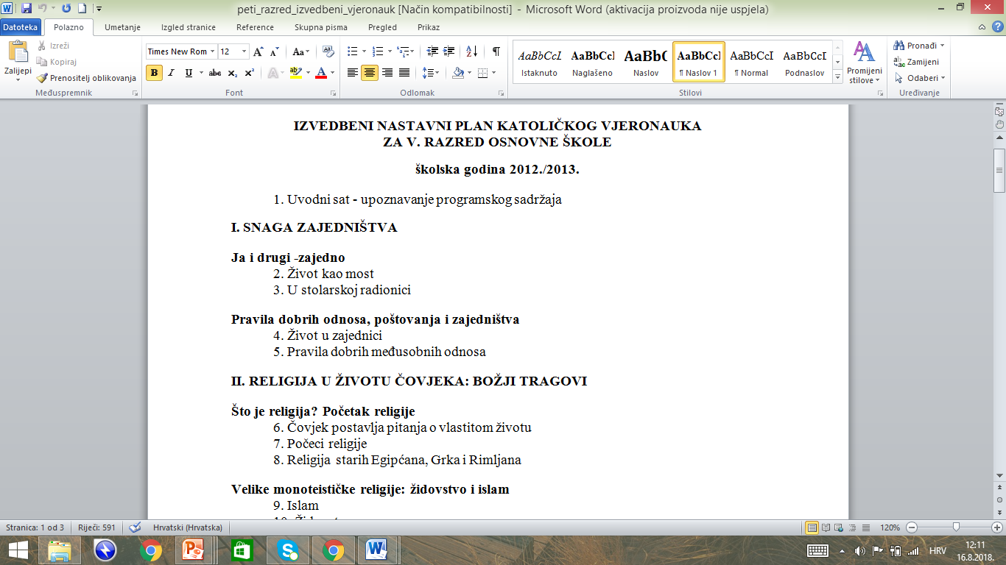
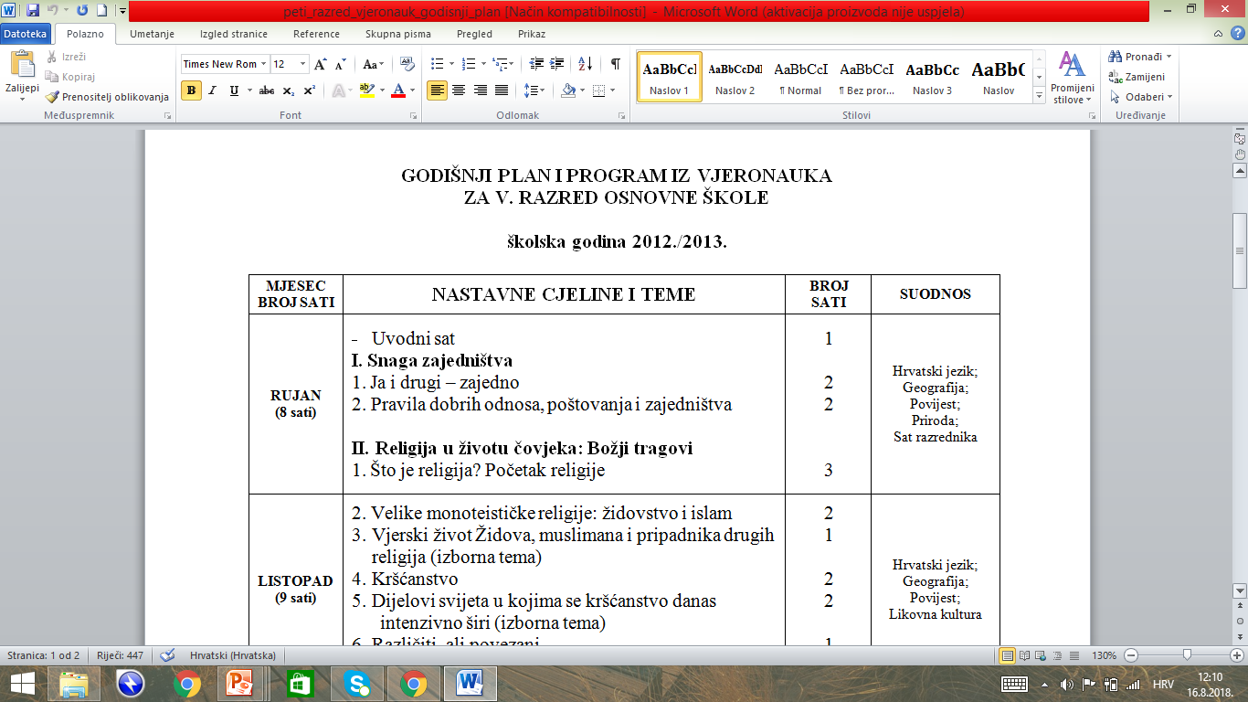
1. Planiranje nastave
Što smo imali i kako smo planirali do sada?

Slide 2
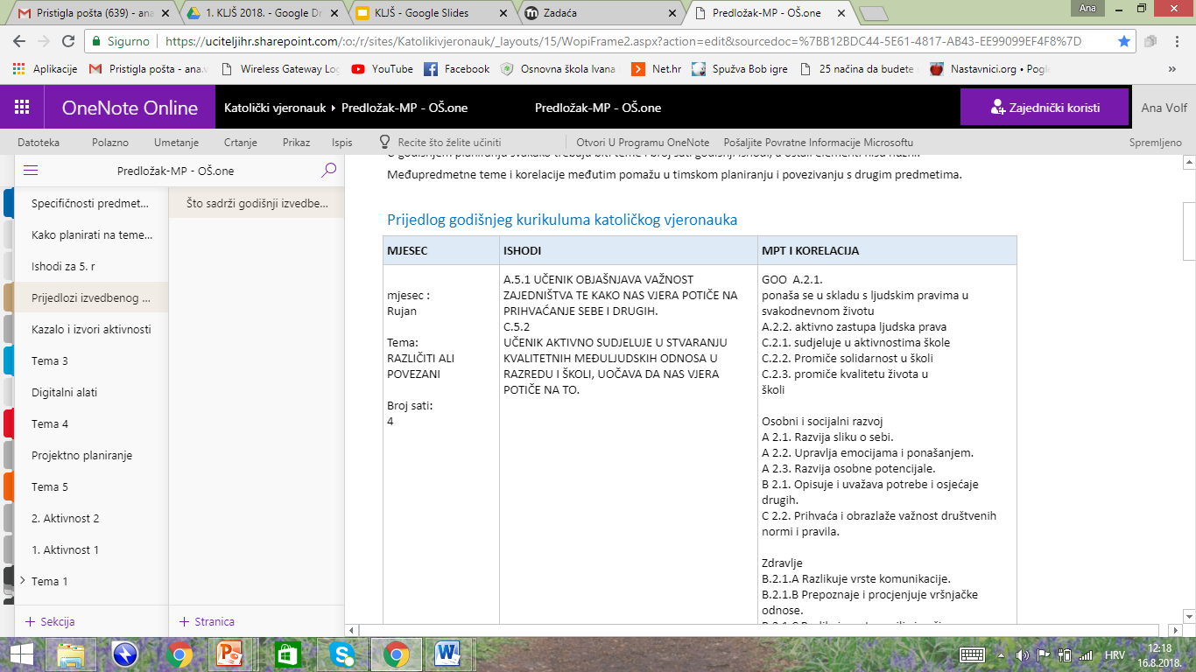
Kako izgleda i što sadrži novi GIK
(Godišnji izvedbeni kurikulum)?
odgojno-obrazovne ishode koje će se ostvariti u navedenoj temi (ostvarivanje jednog ishoda može se planirati i u više tema)
očekivanja međupredmetnih tema i korelacije s drugim predmetima
Popis tema kroz nastavnu godinu
i broj sati.
Unosimo konkretnu korelaciju
s predmetima
i međupredmetnim temama.
Ishodi se ponavljaju i prožimaju s drugim temama
Naziv teme prema ishodu
osmišljava vjeroučitelj.

Slide 3
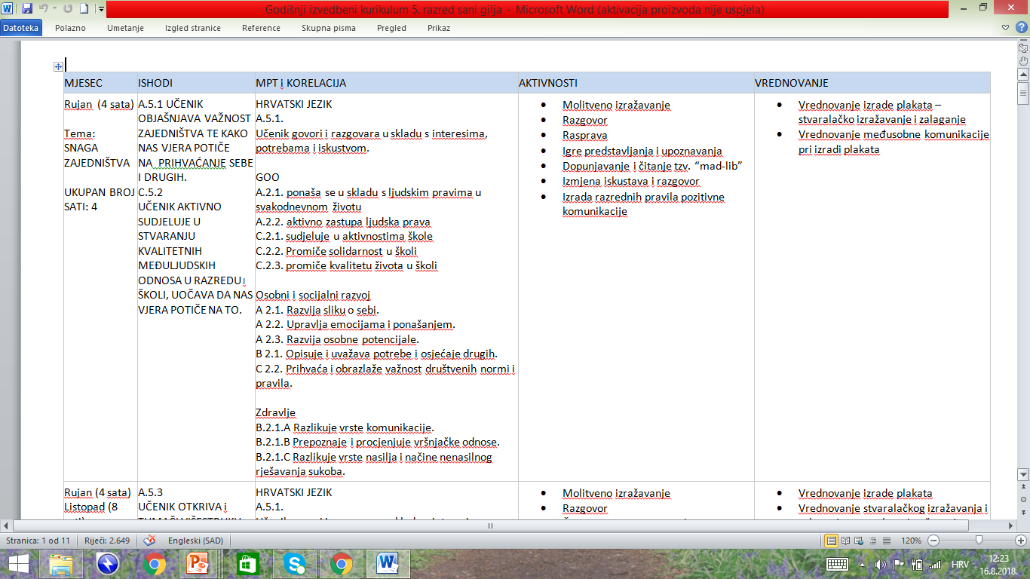

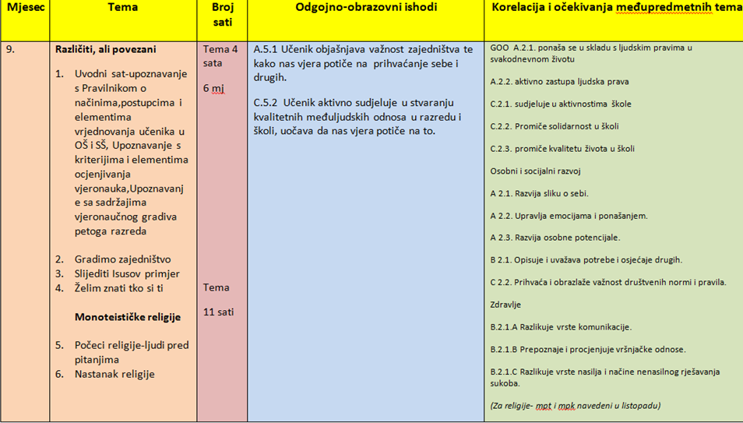
Primjeri:
Godišnji izvedbeni kurikulum može sadržavati i druge sastavnice koje smatramo važnima (motivacijske teme u razrednoj nastavi, ključne aktivnosti i sl.)

Slide 4
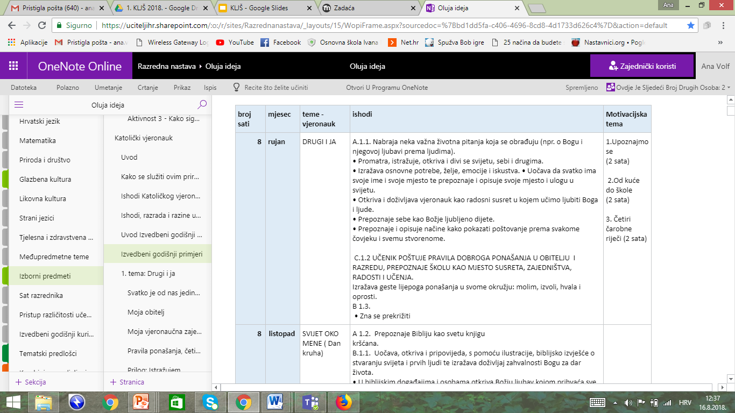
Primjer plana za 1. razred (motivacijska tema)

Slide 5
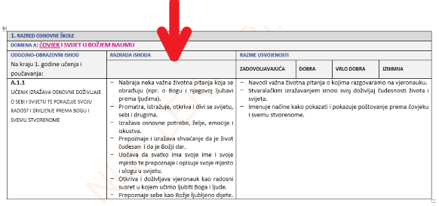
2. Od sadržaja do vještina i stavova
U kurikularnom dokumentu imamo navedene godišnje odgojno-obrazovne ishode, odnosno odgojno-obrazovni ishodi na razini predmetnog kurikuluma (ishode predmeta) i razradu ishoda (ishode na razini teme, odn. ishod teme).
Kad krenemo konkretno osmišljavati svoj nastavni proces na temelju navedenih odgojno-obrazovnih ishoda, smjernice u odabiru sadržaja nalaze se u razradi ishoda.
U razradi ishoda možemo naći konkretnije definirano koje bi sadržaje, vještine i stavove učenik trebao usvojiti kako bi se ostvario godišnji ishod.

Slide 6
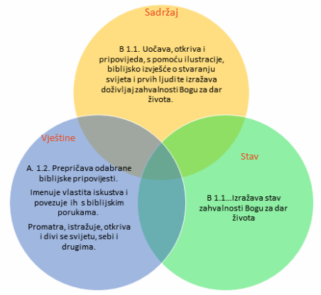
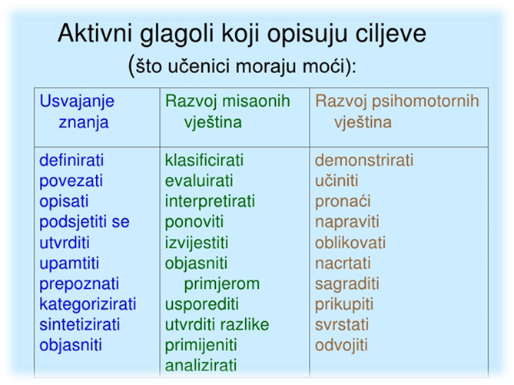
1.razred-tema Stvaranje
Mogli bismo planiranje sadržaja opisati koracima:
1. Odabrati konkretan sadržaj koji je naveden u razradi ishoda i osmisliti naziv teme.
2. Povezati ishode čije ostvarenje možemo planirati kroz temu.
3. Povezati s međupredmetnim temama i uspostavit korelacije s drugim predmetima.
4. Navesti aktivnosti.
5. Navesti način vrednovanja.

Slide 7
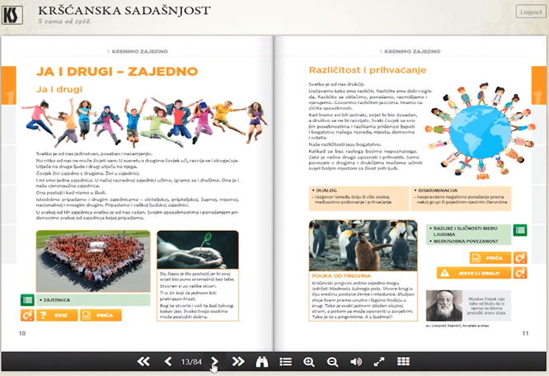

E-udžbenici
5. razred
1. razred

Slide 8
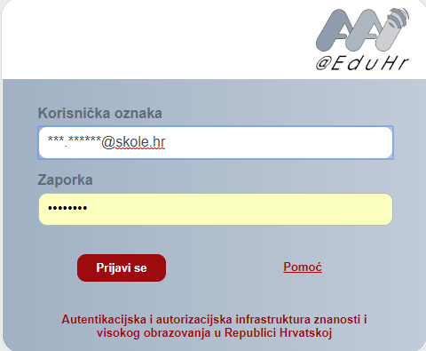
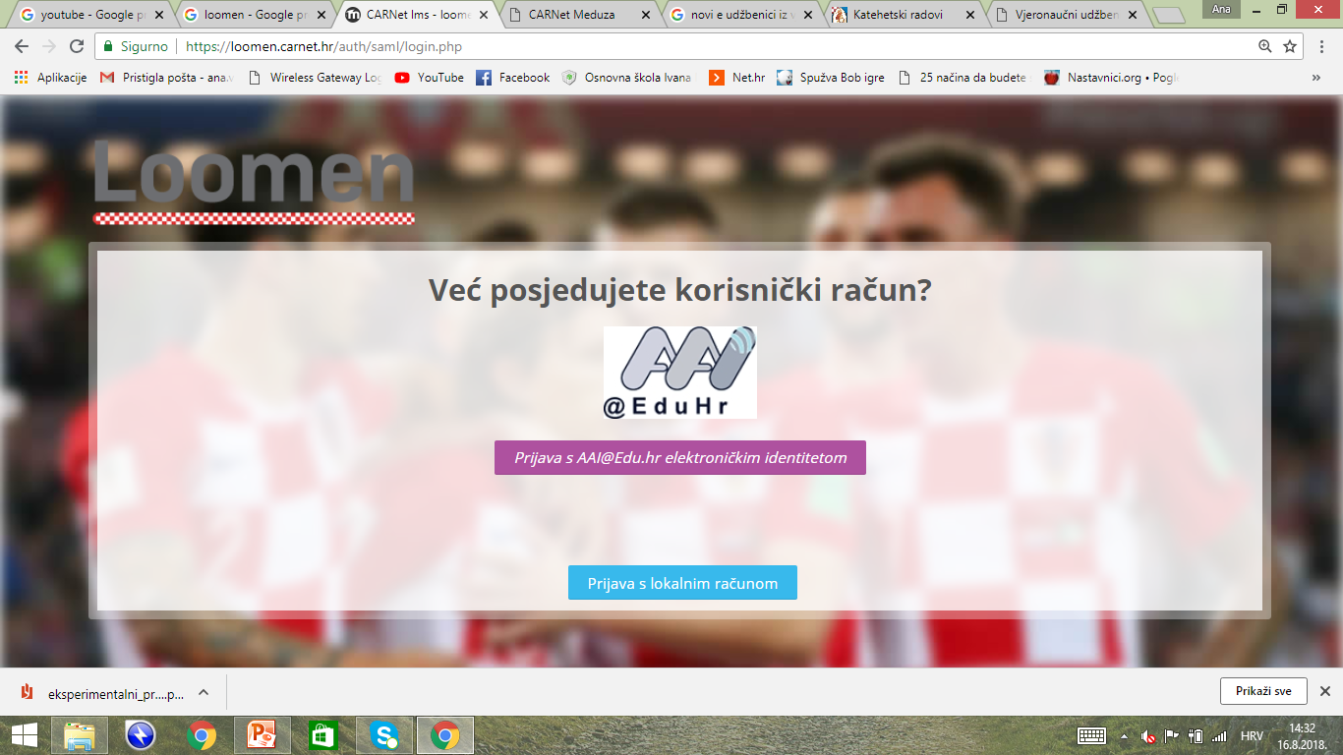

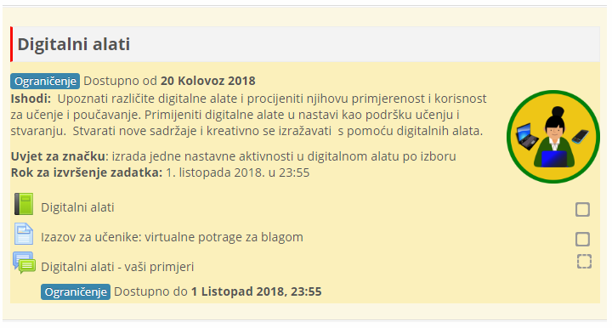

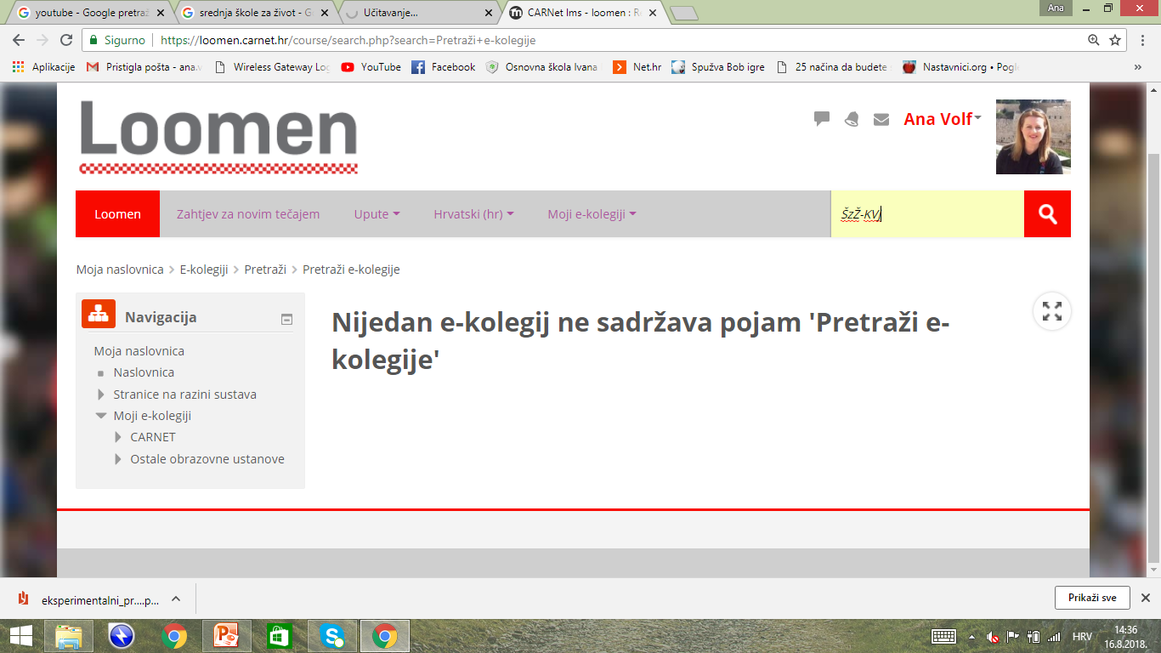
Loomen edukacija
Katolički vjeronauk u Školi za život
Šifra za one koji nisu u eksperimentalnom programu:
NoEP+katVJ@ŠzŽ

Slide 10
HVALA NA PAŽNJI!

Slide 11
Izvori:
Branko Bognar, Slavonski Brod, Poticanje kreativnosti u školskim uvjetima
https://scenariji-poucavanja.e-skole.hr/wp-content/uploads/2018/04/PRIRUCNIK-za-primjenu-i-izradu-e-skole-scenarija-poucavanja.pdf
Hrvatski jezik u školi za život, Loomen učionica, https://loomen.carnet.hr/course/view.php?id=8694
Kurikularni pristup nastavi Njemačkog jezika, PPT, Jasminka Pernjek
Metodički priručnik za razrednu nastavu (1. razred) https://uciteljihr-my.sharepoint.com/:o:/g/personal/edukacije_ucitelji_hr/EuJ6XILIk2dFmBWmW2g8ER4BF9bZeGvknj4PlhIlKhe5ig?e=CvCeZM
Metodički priručnik za Katolički vjeronauk za 5. razred osnovne škole https://uciteljihr-my.sharepoint.com/:o:/g/personal/edukacije_ucitelji_hr/Euty8Zx7tu9MlHdkW2hU6hwBcmboJK5nH8qCsoc-54WCDg?e=lGr2MG
Metodički priručnik za Engleski jezik 5. r https://uciteljihr-my.sharepoint.com/:o:/g/personal/edukacije_ucitelji_hr/Euh6gAPGkH5HqMr-TmeUKRoBNzQ3CknifPqRe6ndj-HpEA?e=5XGGJh

